Slide 1


Kompetansebevissthet & karrierelæring
Notes:
Formål: danne og utdanne kandidater som kan sette ord på hvordan deres kompetanser er attraktive i arbeidslivet

Slide 2
Forslag til agenda
1 Hvordan bevisstgjøre studentene bedre på studienes relevans for arbeids- og samfunnsliv?
Ca 2 - 3 timer
Intro – Erfaringer fra student/alumni 1 – 2 stk 5 - 10 minutter)
Hvordan blitt bevisst på kompetansen – attraktive for arbeids- og samfunnsliv? Vise til konkrete eksempler fra undervisning som gjorde at ble i stand til å sette ord på kompetanse.
Økt 1 –Pågående arbeid med innsatsområdet (45 minutter)
Trender i sektoren på å skape bevissthet om studienes relevans
Begrepsavklaringer – karriere – karrierelæring, kompetansebegrepet mm.
Roller og ansvar i arbeidet med å bevisstgjøre studentene bedre på studienes relevans
UiA karriere sin rolle og hvilke støtte fakultetene kan få fra denne fagenheten framover
Ideer og inspirasjon økt kompetansebevissthet/karrierelæring blant våre studenter
Hvordan jobber vi med dette på vårt studieprogram?
Økt 2 –workshop - (60 minutter)
Aktuelle tiltak i løpet av de neste 3 årene - IGP metodikk
Løfte de mest overførbare tiltakene fram i plenum/Ev har håndplukket spesifikke for plenum
Rolle og ansvarsfordeling i arbeidet? Hva er avgjørende for å lykkes?

Slide 3

Erfaringer fra Student/alumni

Slide 4
Hva har vært det viktigste for å bli bevisst på hvordan kompetansen kan brukes?
Hvordan kan alumner/arbeidsgivere bidra til karrierelæring?
Notes:
Bruk gjerne Alumner, nåværende studenter, studentorganisasjoner, STA mm til å dele erfaringer fra studentenes perspektiv
Hva har vært det viktigste for dem for å bli bevisst på hvordan komptansen kan brukes?
Hvordan har de lært å sette ord på kompetansen sin?
Vise til konkrete eksempler fra undervisning, og andre aktiviteter gjennom studietiden som gjorde at ble i stand til å sette ord på kompetanse

Slide 5
Karrierefaglig del
Notes:
For å bygge en kultur for erfaringsdeling på tvers og støtte hverandre og gi inspirasjon til arbeidet er det også nyttig å få noen andre fagmiljø til å fortelle hvordan de jobber med å bygge og synliggjøre studentenes arbeidslivsrelevante ferdigheter.

Slide 6




Studienes arbeidslivsrelevans
Kunnskap
Hva vi vet
"Den totale kompetansen
våre studenter tilegner seg basert på hva og hvordan ​de lærer ​gjennom studietiden, ​
og hvordan det er overførbart
til ​arbeids- og ​samfunnslivet"
Ferdigheter
Hvordan vi bruker det vi vet
Egenskaper
Verdier, holdninger, engasjement til omgivelsene
+
Refleksjon
Fprstå bredden av egen kompetanse og tilpasse den til samfunn og arbeidslivsbehov
Notes:
Det er viktig å bevege seg ut over den teoretiske boblen, å bygge bro mellom teoretisk kunnskap, hvordan vi bruker det vi vet og refleksjonen over hvordan det som læres er relevant for deg og dine ønsker og ambisjoner for videre jobb og karriere.
Refleksjonsnivået er avgjørende for å ta ut det fulle potensialet i det relevante innholdet og læringsformene som ligger i studieprogramdesignene våre.
vi ser av studiebarometere og kandidatundersøkelsen at hele sektoren sliter med å få det siste nivået på plass – å bygge bevisstheten om hvordan kompetansene er overførbare til arbeids og samfunnlivet.
Kunnskap – hva vi vet summen av interdisiplinær kunnskap, tradisjonell som matematikk, moderne som entreprenørskap, og innen ulike tema
Ferdigheter – Hvordan vi bruker det vi vet (læringsferdigheter: kreativitet, kritisk tenkning, kommunikasjon, samarbeid)
Personlige egenskaper/holdninger/verdier - Hvordan vi oppfører oss og agerer i verden (mindfulness, nysgjerrighet, Mot, resiliens, etikk og ledelse)
Metalæring/metarefleksjon – Dreier seg om å være bevisst på egen læring og problemløsning. Det handler om hvordan vi reflekterer over kompetansen vi har og tilpasser oss (Growth mindset og metarefleksjon)
På hvilket nivå er forståelsen av kompetansen; vet nivå man har, men kanskje ikke hva det gjør med deg og hva det gir av muligheter. Jobbe med forståelse av kompetanse. Bli tryggere på det. Studenten vet emnene, graden, men hvor mange ringer i vannet har de ift hva de faktisk kan? Hvordan får vi til forståelsesnivået av komptansen. Metalæringen mangler ofte.
Kandidatene må forstå hvordan summen av den komptansene de har tilegnet seg gjennom dannelsen og utdannelsen er nyttig i videre jobb og karriere.
Som en gradvis modningsprosess
Trekke arbeidslivet inn i utvikling av studier
Involvere arbeidslivet i undervisningsopplegg
til
Gradvis trekke studentene ut i arbeidslivet i studietiden
Bygge opp studentenes kompetanse i bred forstand
Studentaktiv læring «gjøre og øve for å lære»
Læringsformer som likner det de møter i arbeidslivet
Anvende kompetanse i samarbeid med arbeidslivet
Reflektere og forstå hvordan kompetansene kan anvendes
Tilpasning til dagens og fremtidens kompetansebehov

Slide 7



Behov for å bevisstgjøre studentene mer om utdanningens arbeidslivsrelevans
5 av 10
opplever å ikke få nok informasjon underveis i studiet om hvordan kompetansen kan brukes i arbeidslivet
7 av 10
opplever å ikke få ikke god nok innføring i hvordan formidle egen kompetanse til potensielle arbeidsgivere
-11%
nedgang i andelen som opplever at utdanningen deres er relevant eller svært relevant inn i deres nåværende jobb
UiA total tall – Kandidatundersøkelsen 2022
Årlige tall i studiebarometeret pr studieprogram
Notes:
De to førstnevnte spørsmålene er hentet fra Studiebarometeret. Det blir interessant å se tallene fra fjorårets studiebarometer presentert nå i februar.
Det er nyttig å se Kandidatundersøkelsen og studiebarometeret opp mot hverandre.
Stort fall i opplevelse av at utdanningen deres var relevant inn i deres nåværende jobb. 76% svarer enig eller helt enig i 2022. Tilsvarende 87% i 2019.
«Totalt sett, hvor relevant opplever du at utdanningen er i nåværende jobb? Med relevant tenker vi på hvor mye av det du har lært gjennom utdanningen din som du bruker direkte eller indirekte i jobbsituasjonen din.»
Endret spm formulering fra 2019 kan ha en effekt. For høye forventninger til inngang i arbeidsmarkedet.
Stramt arbeidsmarked kan være en annen forklaringsfaktor.

Slide 8

Innsatsområder vedtatt av Universitetsstyret
1 Bevisstgjøre studentene på studiets relevans
2 Støttetiltak for mer og bedre samarbeid med arbeidslivet
Notes:
Viktigheten av studentaktive læringsformer «gjøre og øve for å lære»
Studentene får øve på å bruke kompetansen i samarbeid med arbeidslivet
God måte å øve på fagteoretiske ferdigheter, trene på generiske ferdigheter. Øve på å anvende fagteori i arbeidslivsrelevante settinger.
Viktig i prosessen med å bli bevisst på hvordan kompetansen kan brukes.
Noen fagområder er gode på dette, for eksempel de rammeplanstyrte som har obligatorisk praksis mm.
For andre vil det være viktig å øke omfanget av samarbeid med arbeidslivet alt fra arbeidslivsrelevante caser som løses og gjerne også presenteres for oppdragsgiver av studentene alene eller i grupper, oppgavesamarbeid med arbeidslivet, praksis/internship mm.
Alle læringsaktiviteter har potensiale for å bevisstgjøre studentene bedre på studienes arbeidslivsrelevans. Alt fra at representanter fra arbeidslivet bidrar inn i undervisningsopplegg for å synliggjøre relevansen, at de viser fram se hva du har i vente, arbeidslivsdager, karrierearrangementer, samarbeid med arbeidslivet gjennom studietiden. Refleksjonsøvelser i tilknytning til de ulike læringsaktivitene er et nyttig verktøy for å skape økt bevissthet. Hva lærte jeg av dette. Hvordan kan jeg bruke dette videre.

Slide 9

«Det er ikke nok å fortelle om studiens relevans for arbeids- og samfunnslivet, studentene må erfare og reflektere over relevansen selv…»
Notes:
Det er ikke nok å fortelle om, oversette relevansen for studentene i undervisningsopplegget. Undervisningsopplegget må i enda større grad enn i dag være varierte, gjennom å også trekke studentene ut av campus, ut i arbeidslivet, og arbeidslivet tettere inn på campus. Studentene måselv observere, erfare relevansen gjennom å bli involvert, å få anvende kompetansen sin på reelle caser sammen med arbeidslivet. Og at det er først når de to innsatsområdene brukes i sammenheng at vi virkelig lykkes med å styrke arbeidslivsrelevansen.
Arbeidslivsrelevans: «Det er ikke nok å fortelle om det, studentene må erfare, oppleve eller observere relevansen selv»
Sitat lånt fra UiO – SV fakultetet
Rapport om samfunns- og arbeidslivsrelevante studier. Av Barbro Kolbjørnsrud, Arbeidslivskoordinator 2021
«Fortell meg og jeg glemmer, Vis meg og jeg husker, Involver meg og jeg lærer» Benjamin Franklin

Slide 10







Hvordan sikre god karrierelæring gjennom studentreisen?
Hvordan kan studentene øve på å bruke
sine kompetanser sammen med arbeidslivet?
Overgang til arbeids – og samfunnslivet
Karrierelæring som læringsmål
i studieprogramdesignet
Hvordan kan arbeidslivet bidra og synliggjøre arbeidslivsrelevansen?
Hvilke læringsaktiviteter vil øke forståelse av studiets relevans for arbeids og samfunnslivet?
Hvordan tydeliggjøre studiets relevans
på nettsider og i øvrig markedsføring
Notes:
Det som gjør begrepet så komplekst er at det varierer fra fagfelt til fagfelt hva som er relevant. Særlig på det fagspesifikke og hvordan våre kompetanser kan supplere og utfylle hverandre i arbeids- og samfunnslivet.
Hva er det som gjør deres kandidater attraktive og relevante for arbeidslivet?
Hvilke kompetanser er det de tar med seg fra deres studie, emner og læringsaktiviteter?

Slide 11

Ideer til hvordan dere kan bevisstgjøre studentene bedre på studienes relevans
?
?
?
?
?
?
?
?
?

Slide 12






Verktøykasse:
+
Snakk løpende om studienes relevans
Bygg bro mellom teori + aktiv og arbeidslivsnær læring + refleksjon
Utfordre -> til selvrefleksjon
Hva lærte jeg av dette?
Hvordan kan jeg bruke dette videre?
Via alumni synliggjøre hvordan kompetansene kan brukes i
videre jobb og karriere
Oppfordre til å få veiledning og støtte
ved å delta på karrierekurs,
Bruke digitale hjelperessurser
Oppfordre til å øve på å formidle kompetansen via studentsamarbeid/presentasjoner, arrangementer, nettverk (U40) Jobbsøkeprosessen
Notes:
Verktøy for å hjelpe våre studenter å kommunisere bredden av kompetansene de utvikler gjennom studieløpet og hvordan disse er attraktive for arbeids – og samfunnslivet. Dette handler om karrierelæring/karrierebevissthet – og dette bør være integrert I hele studentreisen fra første semester og fram til de går ut i arbeidslivet. Målet er å bygge “Employability skills” for å gjøre dem attraktive for arbeidslivet.
Snakk om og oversett/tydeliggjør relevansen i læringsaktiviteter, emner, studiet som helhet – la det være en rød tråd gjennom studentreisen hos oss, helt fra først semester og fram til de skal over til arbeidslivet. Det er en viktig del av karrierelæringen.
Samtidig er det ikke nok å bare snakke om relevansen, studentene må erfare relevansen, og reflektere over relevansen for deres egen kompetanse og karriereutvikling.
Refleksjonsøvelser kan gjøres individuelt, I grupper, i workshoper, som refleksjonsnotater og refleksjonsoppgaver på passende steder i studieløpet, feks midtveisevaluering, praksis/internship og i etterkant av læringsaktiviteter, emner, ved semesterslutt mm. Å oppfordre dem tidlig I studieløpet til å utforme enn personlig karriereutviklingsplan kan være lurt.
Det er et stort potensiale i Alumninettverket vårt som rollemodeller, døråpnere for samarbeid og som bidragsytere for at nåværende studenter får en større forståelse for studieprogrammets videre relevans for arbeids – og samfunnsliv.

Slide 13
Hvordan bevisstgjøre studentene
på studienes relevans?
?
?
?
?
?
?
Før oppstart
Introduksjon
Underveis
Snart ferdig
Øve på å sette ord på kompetanse
Presenter vis fram kompetansen for potensielle arbeidsgivere
Formuler hva du kan bidra med til potensielle arbeidsgivere på arrangementer, i nettverk mm
Konkretiser hva er relevansen
Synliggjøre relevans
i markedsføring og rekruttering
Kan vi gjøre noen justeringer i
læringsformene for å skape
økt bevissthet om relevansen
blant studentene våre?
I såfall hva?
Forventningsavklaring faglærers rolle – hva er studentenes egen rolle i læringsprosessen, karriereforventninger mm
Snakk om relevansen løpende
Nyttig å bruke unge alumner som kan fortelle om hvordan de bruker kompetansen på en engasjerende måte
Gradvis oppbygning av studentenes forståelse av hvorfor de lærer det de gjør,og hvordan dette vil gi dem nyttig kompetanse til videre jobb og karriere.
Studentsamarbeid med arbeidslivet gir øvelse i å anvende kompetansen og skaper også økt forståelse for studienes relevans
Utfordre studentene i refleksjonsøvelser det bidrar ytterligere til økt forståelse for studienes relevans

Slide 14

Eksempler på hvordan dette arbeides med i sektoren

Slide 15
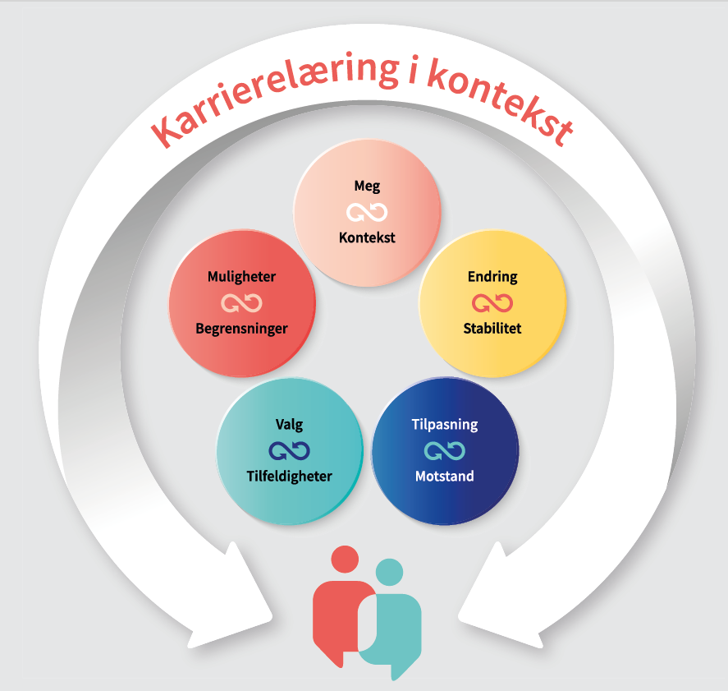
OsloMet – Klar for arbeidslivet – karrierelæring på timeplanen
Utviklet og utprøvd timeplanlagte karrierelæringsaktiviteter og et digitalt karrierelæringsverktøy 2020 – 2023
For at studentene skal se relevans av karrierelæringsaktivitetene, må de knyttes til eksisterende kompetansemål i utdanningene.
Underviserne som var med å pilotere opplegget hadde ansvaret for å integrere karrierelæringsaktivitetene i emnene
Karrieretjenesten ledet prosjektgruppen og bisto underviserne med opplæring og veiledning etter behov.
Som del av opplegget ble dette verktøyet for spillbasert læring utviklet: https://www.thigro.no/
Karrierelæringsaktivitetene er basert på Kolbs læringsspiral. Den illustrerer læring som en spiralbevegelse og livslang prosess. Refleksjon er et sentralt element i læringsprosessen.
I 2024 jobber OsloMet med å ta i bruk aktivitetene i ordinær undervisning.
Bruker kvalitetsrammeverket for karriereveiledning:
https://hkdir.no/kvalitet-i-karriereveiledning/karrierekompetanse
Notes:
Å integrere karrierelæring i undervisning er inspirert fra Syddansk universitet:
https://veilederforum.no/artikler/metode-og-verktoy/career-management-skills-en-integrert-del-av-undervisningen
OsloMet tar også utgangspunkt i kvalitetsrammeverk for karriereveiledning
https://hkdir.no/kvalitet-i-karriereveiledning/karrierekompetanse

Slide 16
UiO – Finn din fremtid – Digitale karriereemner for studenter
Finn din fremtid handler om å utforske hvem du er, være bevisst på hva du kan og hva du vil
Gjennom karriereemnene kan du utforske hva din framtid kan være
Emnene om karriere består av e-læringsmoduler i canvas.
De har ingen eksamen eller studiepoeng, og tar ikke plass fra andre emner i graden.
Emnene ble pilotert på SV fakultetet og var en suksess der.
De er nå i ferd med å rulles ut som et tilbud til alle UiO studentene. Les mer om dette: klikk her
Bachelornivå:
UiOKAR0110 – Kom i gang med utdanning og karriere
UiOKAR0210 – Slik oppdager du dine muligheter
UiOKAR0310 – Finn din retning
Masternivå:
UiOKAR0410 – Navigating your career
UIOKAR0510 – How to get noticed by empolyers
Modulene utviklet til piloten på SV
Notes:
Lenkene i rammen er klikkbare. Se gjerne mer detaljer om emnene.
Emnene er ganske generiske og de ville være spennende å se om UIA kunne fått til et samarbeid om å dele og videreutvikle digitale karrierelæringsmoduler sammen med UiO

Slide 17

Pause ☺

Slide 18







Mange roller er sentrale for å lykkes
Fakultets/ instituttledelse
Studieprogramleder
Emneansvarlig
Arbeidslivet
Student
Faglærere
Studieveiledere
STA/Linjeforeninger
Fellestjenestene
Notes:
Hvem har ansvar for hva?
Både instituttleder og studieprogramlederrollen er sentrale i arbeidet med å styrke studienes arbeidslivsrelevans gjennom strategiske beslutninger på institutt og studieprogramnivå. ​De har ansvar for studietilbudets faglige innhold, profil og relevans for arbeids- og samfunnslivet. Rollene er viktig som en pådriver for et godt læringsmiljø og bidra til at studieprogrammet har studentaktive og varierte undervisnings-, lærings- og vurderingsformer som sikrer at læringsutbytte oppnås. Dette utformes i samarbeid med emneansvarlige og øvrige faglærere, studenter og teknisk-administrativt ansatte.
https://www.uia.no/om-uia/organisasjon/instrukser-mandat-og-funksjonsbeskrivelser/instruks-for-instituttleder.html
https://www.uia.no/om-uia/organisasjon/instrukser-mandat-og-funksjonsbeskrivelser/mandat-for-studieprogramleder-ph.d.-programleder.html
Studenten selv også en sentral rolle Viktig å ansvarliggjøre dem, gi verktøy for at de kan bli mer aktiv i egen læringsprosess –lære studenten å kartlegge/forstå sin egen kompetanse for å lettere kunne matche seg mot arbeidslivet –
studieprogrammet og dere som jobber der har der ansvar for å tilrettelegge for studenten utforske muligheter for å øke læringsutbyttet gjennom å anvende kompetansen i samfunns- og arbeidslivet så tidlig som mulig i studieløpet, karriereutforskning – hva kan jeg hva vil jeg bli? Tilrettelegge undervisningsopplegg (undervisningsfri) for at de kan delta på store karrierearrangementer, karriereuka etc arrangert sentralt for eksempel.
Studieveiledere
Sentral på FAK/LU bevisstgjøre, veilede og motivere studentene til å ta gode studievalg,
Studievalg og karriere er tett forbundet – ref karrierelæring gjennom hele studieløpet.
Er de godt nok rustet i dag også som karriereveiledere? Kan være sentrale for å få integrert karrierelæring bedre ute på fakultetene og ut til større omfang av studenter.
I tråd med kompetansestandardene vi så innledningsvis?
Opplæringsmodul studieveiledere fra UiA karriere?. Ikke bare studieveileder men også karriereveileder?
Faglærer/foreleser. Kunstfag pekte på denne rollen som særlig sentral. Har ofte mange hatter samtidig også studieveilederhatten ofte. Møter studentene jevnlig i undervisningssetting. De som har aller mest kontakt med studetene. Er de flinke nok til å synliggjøre arbeidslivsrelevansen inn innhold, læringsformer for studentene?
Forteller/eksemplifiserer de hvordan innhold og læringsformene, vurderingsformer på studiet gir relevant kompetanse for videre jobb og karrier og bidra til refleksjon om læringsmål, læringsaktivitetene dere har lagt opp til i studieprogramdesignet. Hva kan studentene nå? Integrerere det mer? «Karrierelæring på timeplanen» som vi har sett noen andre universitet jobbe med.
Arbeidsgivere har en svært sentral rolle inn i rollen som gjesteforelesere, som leverandører av reelle caser studentene kan løse og presentere, som samarbeidspart der studentene kan skrive oppgave, gjennomføre bedriftsbesøk, jobbskygging, praksis internshipopphold osv.
er det et stort potensiale for eksempel i å bruke våre ferske alumner mye mer både som rollemodeller for å synliggjøre hvordan studiene er relevante for nåværende studenter. Og som døråpnere inn til samarbeid med arbeidslivet i studieprogramutvikling, i undervisning og for studentsamarbeid med arbeidslivet.
Linjeforeninger Viktig støtte for studentenes karrierebevissthet - bedriftspresentasjoner, arrangerer karrieredager/Karriereuka, næringslivskonferanser etc, motivere til å øke læringsutbyttet gjennom studietiden i samarbeid med arbeidslivet. Bevisstgjøre på mulighetene som finnes for å få mest mulig utav studietiden.

Slide 19
For å få full effekt av studienes arbeidslivsrelevansen
må også studentene forstå relevansen av det de lærer
Vi har alle en viktig rolle i å:
Tydeliggjøre/oversette
relevansen
for dem
Utfordre dem til
å reflektere over
relevansen for dem
Notes:
Hvordan kan vi gjøre våre studenter mer bevisst på relevansen av de ulike læringsaktivitetene, fagene, studieprogrammene, og hvordan de kan bruke kompetansene de utvikler i videre jobb og karriere?
Alle oss som møter studentene har en rolle i dette. Alle fakultetene, du som studieprogramleder, faglærere, studierådgivere, deres alumner, arbeidslivet selv, oss på UiA karriere.
Det er viktig å bygge broer fra teori gjennom å tydeliggjøre/oversette hva relevansen for videre jobb og karriere er, slik du ser det.
Og også utfordre studentene til å bygge deres egen bevissthet om relevansen for deres personlige kompetanseutvikling, og trene dem til å kommunisere deres kompetanser og hvordan de er attraktive inn i deres videre jobb og karriere.

Slide 20
Hvordan jobber dere i dag med å bevisstgjøre studentene på hvordan det de lærer er relevant for arbeids og samfunnsliv?
Notes:
Hvordan bygge bro mellom teori + praksis + refleksjon rundt studienes relevans?
Hvordan oversette hvordan det de lærer er relevant for arbeids og samfunnslivet?
Eventuelt hva trenger dere hjelp til på dette området for å lykkes bedre?

Slide 21
Konkretiser studieprogrammets/emnets styrker og svakheter i arbeidet med å bevisstgjøre studentene på studienes arbeidslivsrelevans
Hvor og hvordan lykkes vi idag:
Hvor har vi forbedringspotensiale:
?
?

Slide 22
Pause ☺

Slide 23
Hvordan kan faglærer bidra til å øke
studentenes kompetansebevissthet?
Notes:
Studieprogramleder har en særlig sentral rolle i arbeidet med å sikre/styrke arbeidslivsrelevansen.
Hvordan kan studieprogramlederne i kraft av deres rolle ansvar bidra til dette innsatsområdet - bevisstgjøring av hvordan studiene er relevante?
Totrinnsrakett – for å bevisstgjøre studentene – Hvilke nøkkelroller teach the teachers.. Gi verktøy for å ruste dem betre for hvordan de kan trekke bevisstgjøring av relevansen inn i undervisningsopplegget, koble til det læringsutbyttebeskrivelser etc.
Kobling til de øvrige rollene som er sentrale – tett kontakt med emneansvarlige.
Leder faglærermøtene. (Faglærere kanskje den som har størst kontaktflate med studentene. Store muligheter for å bevisstgjøre
Fakultetsvise studieprogramledersamlinger

Slide 24

Hvilke tiltak kan være aktuelle å gjennomføre i løpet av de neste 3 årene?
Notes:
Idemyldring på definert tema
Individuelt og på gruppebord

Slide 25
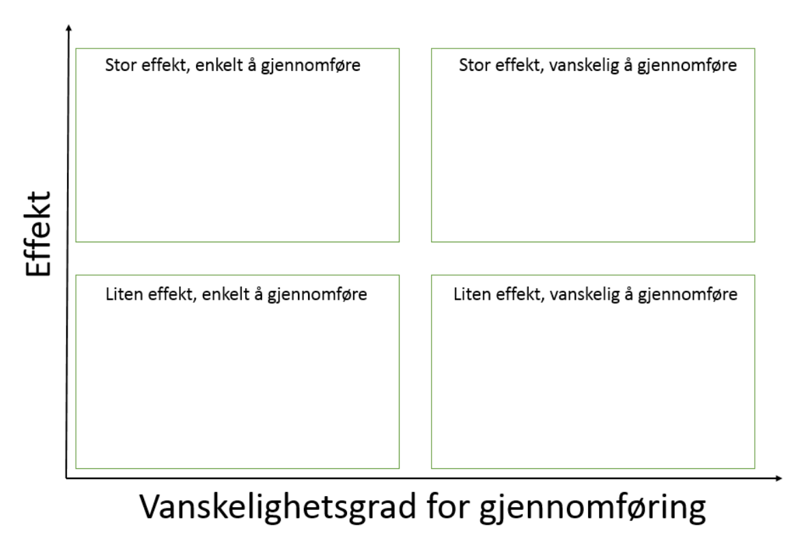
Plasser alle lappene der du mener de hører hjemme i matrisen
Notes:
Hjelpespørsmål for prioritering
Hva er mest kritisk å få på plass først?
Hva er enklest å gjennomføre?
Hva gir størst effekt?
Hva er realistisk
Hvilke tiltak mener dere bør prioriteres, men som dere trenger hjelp fra – av andre roller.
Hvem bør involveres?

Slide 26
Notes:
MAL – Ved fysisk workshop – Print A0 format
Hjelpespørsmål for prioritering
Hva er mest kritisk å få på plass først?
Hva er enklest å gjennomføre?
Hva gir størst effekt?
Hva er realistisk
Hvilke tiltak mener dere bør prioriteres, men som dere trenger hjelp fra – av andre roller.
Hvem bør involveres?

Slide 27
Hvilke tiltak bør vi prioritere?
Notes:
Hvilke tiltak mener dere bør prioriteres
Hjelpespørsmål for prioritering
Hva er mest kritisk å få på plass først?
Hva er enklest å gjennomføre?
Hva gir størst effekt?
Hva er realistisk å få til for eksempel innen 3 år?

Slide 28
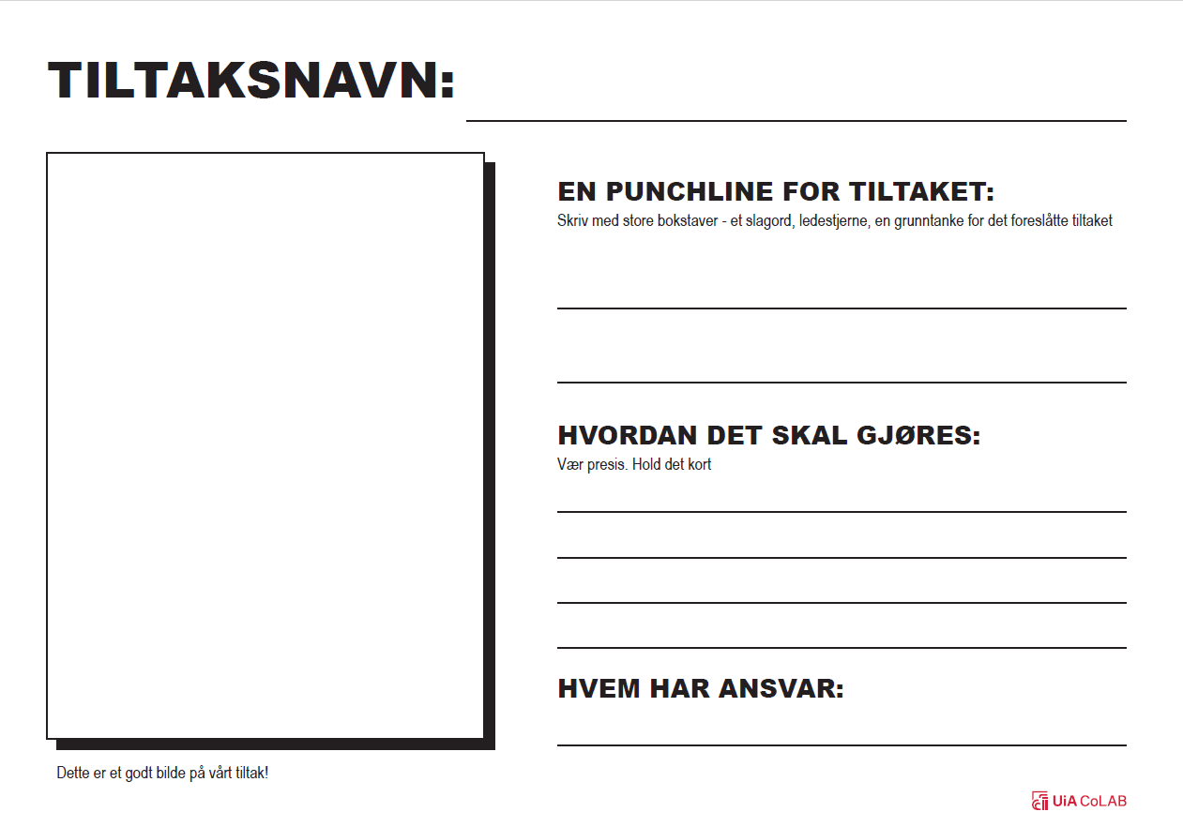
Notes:
Print gjerne i A4 tykke ark
Basert på post it lapper plukk ut de beste ideene og konkretiser dem enda mer
De beste forslagene kan gjerne presenteres i plenum
Enten med disse tiltaksarkene eller en Mentiavstemning foreksempel

Slide 29
Hvor i studieløpet bør de aktuelle tiltakene settes inn?
Overgang til arbeids – og samfunnslivet

Slide 30

Dette trenger vi å jobbe med
på dette emnet/studieprogrammet:
Før oppstart
Introduksjon
Underveis
Snart ferdig
-
-
-
-

Slide 31
Hvordan sikre videre forankring av disse tiltakene?
Notes:
Disse får du bare vurdere om du vil bruke eller ei Marit
Hvordan sikrer vi videre forankring/igangsetting av disse tiltakene
Hvem må involveres?

Slide 32
Ytterligere verktøy/støtte

Slide 33






Hvordan skape økt bevissthet om studienes relevans hos studentene våre?
1 På agenda i planleggingsarbeid
Studieråd/faglærermøter?
12 Hvordan dele suksesshistorier?
2 Hvahvem kan gi inspirasjon til arbeidet?
11 Hvordan er utviklingen i arbeidet? Lykkes vi?
3 Hvordan få relevans bedre fram i markedsføring av studiet?
10 Hvem har behov for individuell veiledning, og støtte?
9 Fysiske workshoper for mange studenter?
4 Hvem har ansvar for hva i arbeidet med å synliggjøre relevansen?
8 Hvordan synligjøre ta i bruk digitale veiledningsressurser, kurs seminar for studenter?
5 Hvordan synliggjøre/oversette studiets relevans og videre anvendelse
7 Hvordan utfordre studentene til egen karriereutforskning,
refleksjon?
6 Hvordan øke deltagelse på arbeidslivsarrangement
samarbeid med arbeidslivet?
Notes:
Egner seg best for studieprogramleder i planleggingsarbeid
Her er et prosesshjul/en vifte med ulike innfallsvinkler
Strategiske spørsmål i arbeidet med å skape økt bevissthet
Muligheter/innfallsvinkler til å jobbe med dette.
Vurder å ta bort tallene så det ikke blir så låst rekkefølge på dette
Lag underslider åpne lukkepunkt for alle disse på nettsiden/og lage slidekit med samme informasjon:
1 På agendaen i planleggings- og utviklingsarbeid (Studieråd/faglærermøter etc) Involver potensielle arbeidsgivere for de aktuelle fagfeltene, ta med tidligere studenter (Alumner), nåværende studenter (ref studentenes universitet)
2 Hvilke verktøy og erfaringer kan vi la oss inspirere av i arbeidet? Digital ressursside?/idebank, verktøykasse for de ulike rollene, maler og annet støttemateriale for å spille hverandre gode.
3 Hvordan få relevans bedre fram i markedsføring av studiet? Hvordan kan dere synliggjøre/tydeligjøre studienes relevans for arbeids- og samfunnslivet på nettsider, i studie- og emneplaner, (se malverk), hvordan kan dette gjøres gjennom studieprogrammets ambassadører? Hvilke typer kompetanser får kandidatene deres som gjør dem attraktive for arbeids og samfunnsliv. På hvilke måter/hvilke læringsformer bruker dere for å trene på å anvende og bli bevisst på disse kompetansene?
4 Hvem har ansvar for hva i arbeidet? Hvilke roller har hvilket ansvar i arbeidet med å skape økt bevissthet om studienes relevans? (studieprogramleder, emneansvarlig, faglærer, studieveileder/(karriereveileder), UiA karriere, Kommunikasjonsavdelingen, Alumnier? Studentdrevne arenaer linjeforeninger mm, Potensielle arbeidsgivere mm
5 Hvordan kan de ulike rollene synliggjøre/oversette studiets relevans og videre anvendelse? Hvordan kan de ulike rollene av ansatte synliggjøre og hjelpe å oversette hvordan det studentene lærer av fagkompetanse, og ferdigheter kan brukes i videre jobb, karriere og liv generelt? Hva kan studieprogramleder gjøre, emneansvarlig, faglærers rolle? Arbeidslivsrepresentanter/alumner i undervisningsopplegg som døråpner inn til samarbeid og bevisstgjøring på kompetanse, Alumner: «hvordan var min vei ut i arbeidslivet», «Hvordan brukes kompetansen fra studiene i videre jobb og karriere»
studieveileder/karriereveileder, UiA karrieres digitale og fysiske tjenester, Kommunikasjonsavdelingen, studentdrevne arenaer mm. Arbeidsgivere: hva ser vi etter når vi rekrutterer (mer enn bare vitnemålet betyr noe, superskills (21 st skills, hva er viktigst), hire for attitude, train for skills)
6 Hvordan få høyere deltagelse på arbeidslivsarrangement/samarbeid med arbeidslivet? Deltagelse på arbeidslivarrangementer, karrieredager, arrangert av UiA eller andre aktører, fagforeninger, arbeidslivet selv er en viktig arena for å skape bevissthet om potensielle arbeidsplasser, oppgaver og nettverksbygging for å få til samarbeid. Økt bruk av varierte studentaktive læringsformer er en effektiv måte å trene på å anvende faglig innhold og synliggjøre relevansen
7 Hvordan utfordre studentene til egen karriereutforskning, refleksjon? Definere mål, karriereutviklingsplan, ta bevisste valg, hvordan bruke studietiden til å lære mest mulig, vinkle den inn mot hvem er jeg, hva liker jeg, hva kan jeg? Hvordan kan jeg bruke kompetansen, det jeg har lært på de ulike emnene, gjennom de ulike læringsformene som gjør med attraktiv når jeg jeg skal over i arbeidslivet?
8 Hvordan synliggjøre og ta i bruk digitale veiledningsressurser, kurs, seminarer for studenter? Stort potensiale i å nå flere studenter ved å ta i bruk digitale verktøy i større skala enn nå. Det er også mer effektivt som et tidlig tiltak for bevisstgjøring. Digitale karrierelæringsemner på tvers av studier i canvas (ala UiO finn din framtid?)Digitalisere innhold fra fysisk kurs som egner seg for et slikt format/kanal: «Bli bevisst dine kompetanser intro», «hvordan trene på å sette ord på dine kompetanser intro – teaser til fysiske workshoper» «Veien videre kurs», «linkedinkurs», «søknad, cv, jobbintervju», «mulighet for videre studier/phd» mm. Innholdet samles på UiA.no/student. Kommunisere dette ut til studentene klasseromsturne, sosiale medier. Kan studentambassadører, Studentassistenter på UiA karriere ha en rolle i å få dette ut til studentene? Hvor finner dere disse ressursene vis/demostrere nettressurser
9 Fysiske workshoper for mange studenter? Ikke alt innhold egner seg til digitale kurs, seminarer. Rendyrk konsepter og utvikle fysiske workshoper som åpnes for mange studenter samtidig for effektivt å nå ut til flere i å skape refleksjon om kompetanser, trening i å formidle kompetanser mm. Forberede på samarbeid med arbeidslivet, evaluere samarbeid med arbeidslivet – «hva lærte jeg av dette» «Hva kan jeg nå?» for økt bevissthet om komptanser mm. «Hvordan sette ord på kompetansene»
10 Hvem har behov for individuell veiledning og støtte for å bli bevisst kompetanser, gjøre seg attraktiv for arbeidslivet? Det er knapphet på ressurser til individuell veiledning. Priorier dette inn mot særlige fagfelt, enkeltstudenter som er ekstra sårbare, som ser ut til å ha større utfordringer i overgang fra studier til arbeidsliv. For eksempel ikke rammeplanstyrt framfor rammeplanstyrt osv.
11 Hvordan er utviklingen i arbeidet – Lykkes vi? Følge utviklingen gjennom definerte måleparametre, og innsikt fra aktuelle undersøkelser til studenter, emneevalueringer, studiebarometeret, kandidatundersøkelser, arbeidsgiverundersøkelser mm. Justere dersom ikke får ønsket effekt av de avgjørelsen og tiltakene som er iverksatt.
12 Hvordan kan vi dele suksesshistorier? Digital ressursside/Idebank, Erfaringsutveksling på tvers faglærermøter – hvordan lykkes vi i dag? Hospitering, kollegaveildning, mentoring som onboarding av nye instituttledere, studieprogramledere? Samlinger for ulike roller på fakultetsnivå, på tvers av fakulteter, erfaringsdeling i sektoren mm?
Til flere av disse punktene utvikles workshopmateriale:
Generellt workshopmateriale: Hvor er dette studieprogrammets styrker og utfordringer
Hva kan konkret gjøres?
Hva må prioriteres først?
Lavthengende frukt, hva kan vi få til uten at det er for ressurskrevende, men som likevel gir en god effekt?
Ta utgangspunkt i evalueringer og dialog med tidligere studenter, nåværende studenter og potensielle arbeidsgivere
Definer og iverksett tiltak der det gir størst effekt med enklest mulig midler.
Hva må gjøres?
Hvem har ansvar for hva?
Hvordan får vi forankret foreslåtte tiltak og kommet i gang med konkret forbedringsarbeid?
Om å «binde seg til masten» for etterfølgende arbeid med å pilotere implementer, skalere,
Utdypende om rollene:
Studieprogramledere Synliggjøre arbeidslivsrelevans/hvordan kompetansen kan anvendes i arbeidslivet enda mer i studie/emnebeskrivelser
Forelesere, veiledere forteller/eksemplifiserer hvordan innhold og læringsformene på studiet gir relevant kompetanse for videre jobb og karriere. Integrerere det mer? «Karrierelæring på timeplanen»
Administrative/studieveiledere veilede i veivalg, synliggjøre muligheter, vise til verktøy for studentenes egen karriereutforsknig, motivere tilå bruke verktøy og nettverk for videre karriereutforskning, deltagelse på arrangementer, deltidsjobb mm.
sentral rolle på FAK/LU bevisstgjøre, veilede og motivere studentene til å forberede på jobb/karriere i studieløpet. Er de godt nok rustet i dag også som karriereveiledere? I tråd med kometansestandardene vi så innledningsvis?
Opplæringsmodul studieveiledere fra UiA karriere?
Ansvarliggjøre studentene/og tilrettelegge for at studentene utforsker muligheter for å øke læringsutbytte gjennom å anvende kompetansen i samfunns- og arbeidslivet så tidlig som mulig i studieløpet.
Tilrettelegge for at de kan delta på store karrierearrangementer, Karriereuka osv.
UiA karriere – Kurs/workshops bevisstgjøre studenter om kompetansen sin – (NTNUKarriere via alle alle studieprogrmledere inviterte seg ut til studentene for workshops– fikk enorm respons.

Slide 34
Hvordan kan UiA Karriere bidra?
Samle innsikt fra sektoren/UiA om relevante tiltak
Lage støttemateriell til fakultetene/LU på temaet
Bidra med innhold på arbeidslivsdager, karrieredager
Bidra på workshoper for studenter/ansatte
Bistå med faglig innsikt i piloteringer på fakulteter
Bidra i utvikling av tverrsektorielle tiltak
Bistå med karriereveiledning ved behov
Notes:
Studieprogramleder har en særlig sentral rolle i arbeidet med å sikre/styrke arbeidslivsrelevansen.
Hvordan kan studieprogramlederne i kraft av deres rolle ansvar bidra til dette innsatsområdet - bevisstgjøring av hvordan studiene er relevante?
Totrinnsrakett – for å bevisstgjøre studentene – Hvilke nøkkelroller teach the teachers.. Gi verktøy for å ruste dem betre for hvordan de kan trekke bevisstgjøring av relevansen inn i undervisningsopplegget, koble til det læringsutbyttebeskrivelser etc.
Kobling til de øvrige rollene som er sentrale – tett kontakt med emneansvarlige.
Leder faglærermøtene. (Faglærere kanskje den som har størst kontaktflate med studentene. Store muligheter for å bevisstgjøre
Fakultetsvise studieprogramledersamlinger

Slide 35


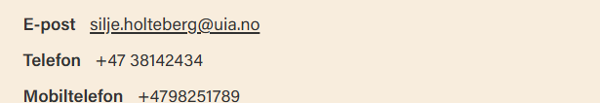

UiA karriere kan hjelpe og skreddersy faglig påfyll og workshopøkt på temaet

